Slide 1
UTE – UNIVRSITÀ CARDINAL COLOMBO - MI Giovedì, 5 dicembre 2024
«IL MAESTRO
E MARGHERITA»
Per Eugenio Montale: ««Un romanzo miracolo che ognuno
deve salutare
con commozione».

Slide 2
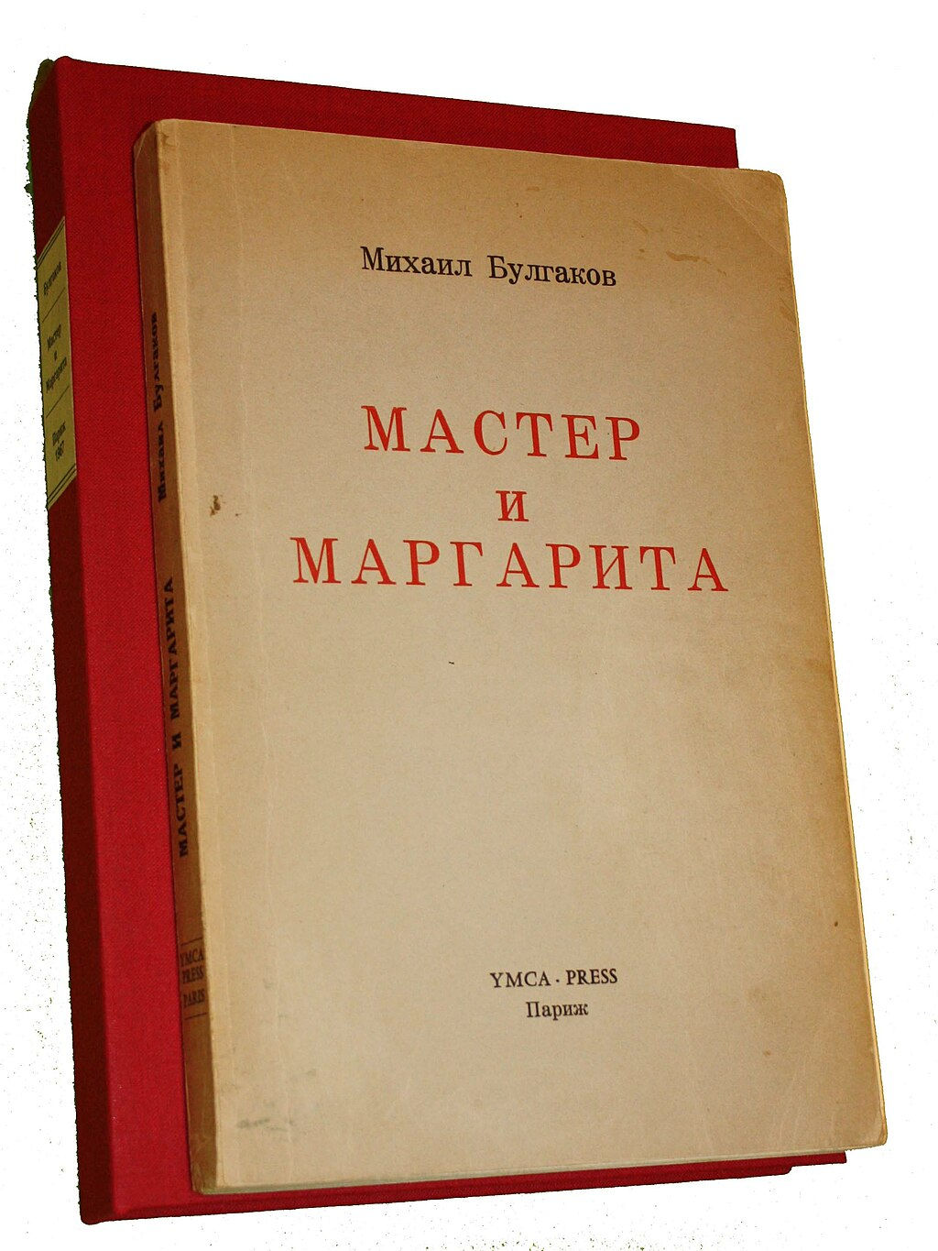
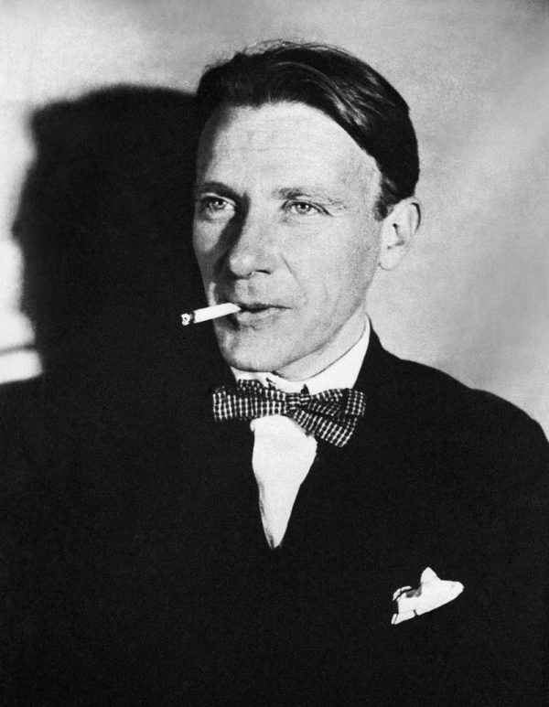
La prima edizione nell’anno 1967 L’autore Michail Bulgakov.

Slide 3
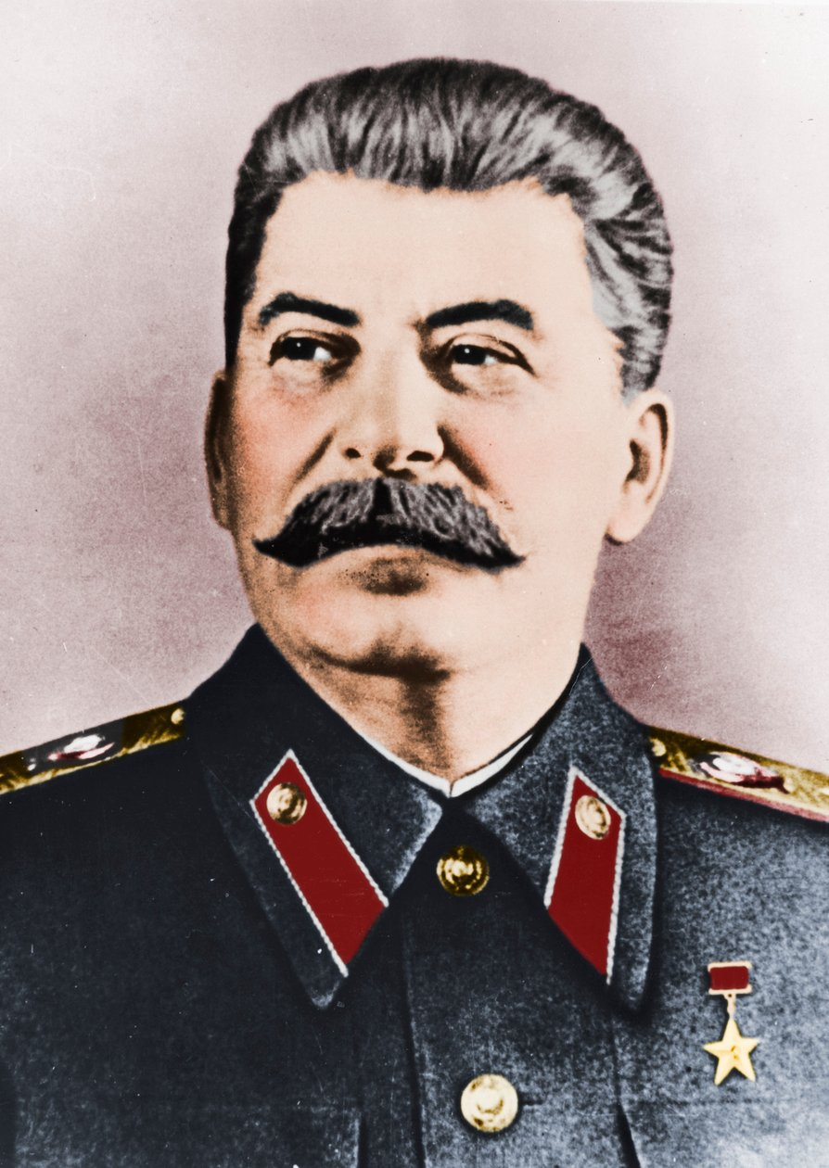
Ritratto ufficiale del dittatore russo Josef Stalin (1879 - 1951)

Slide 4
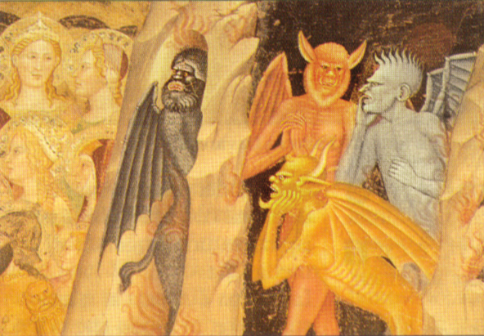
Andrea di Bonaiuto. Diavoli. Affresco, 1365-1367 Cappellone degli Spagnoli, Chiesa di Santa Maria Novella, Firenze.

Slide 5
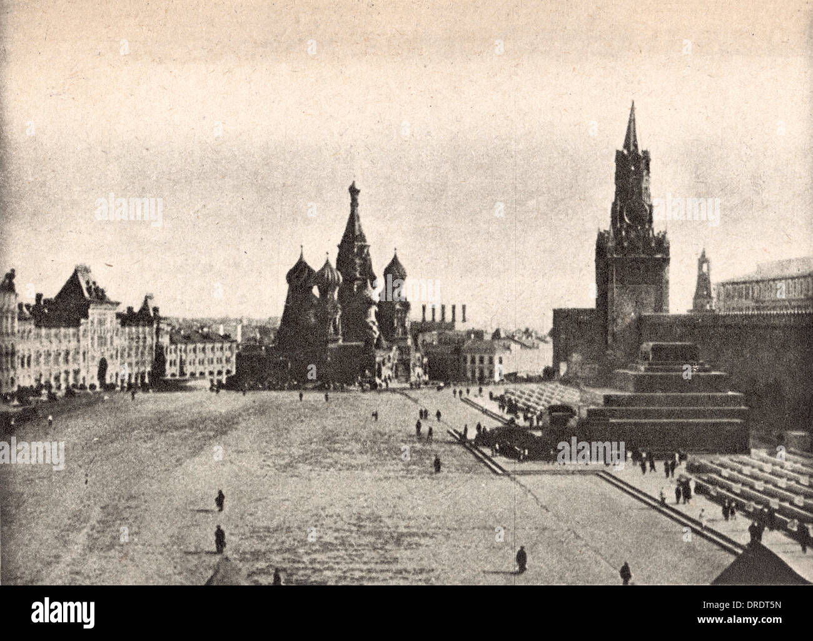
Mosca. La piazza Rossa negli anni ‘30.

Slide 6
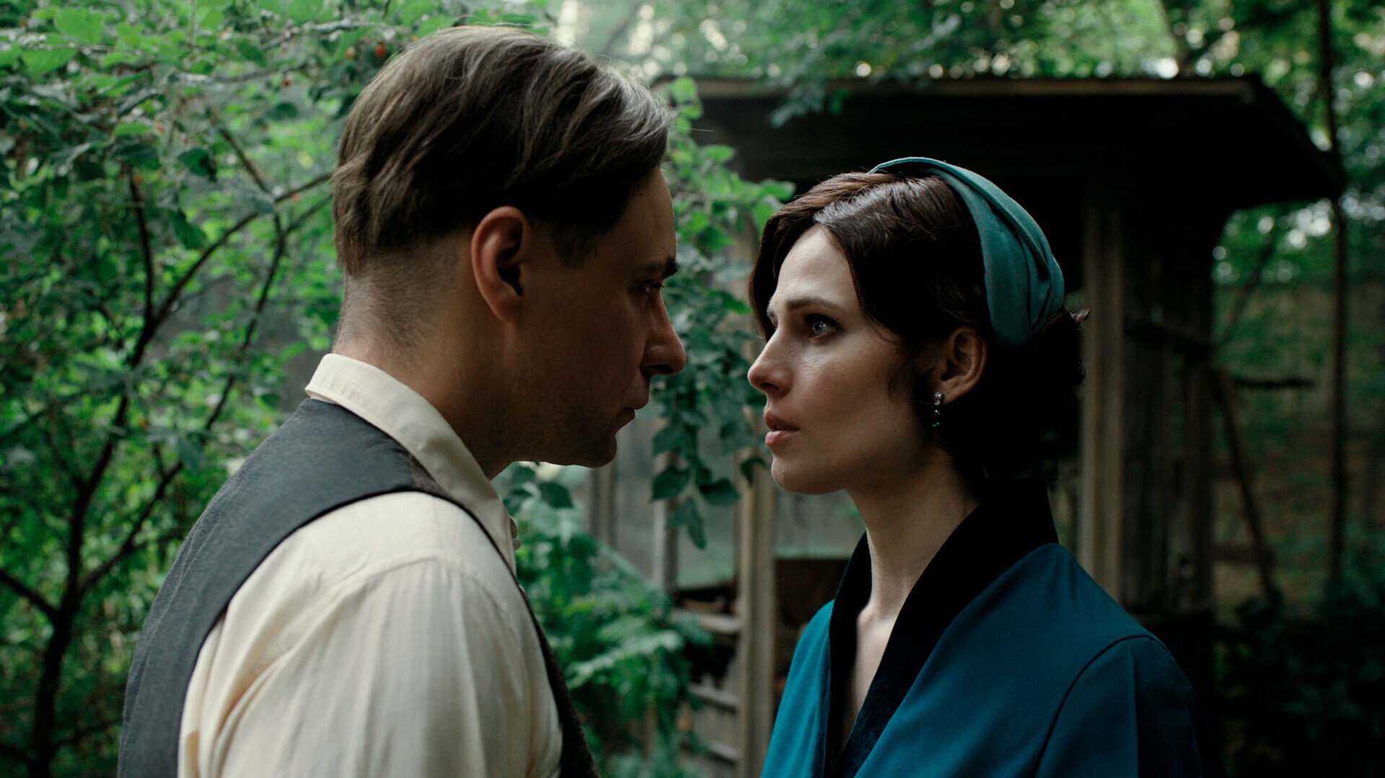
Il "Maestro" e Margherita Nikolaevna, in una scena del film russo del 2024.

Slide 7
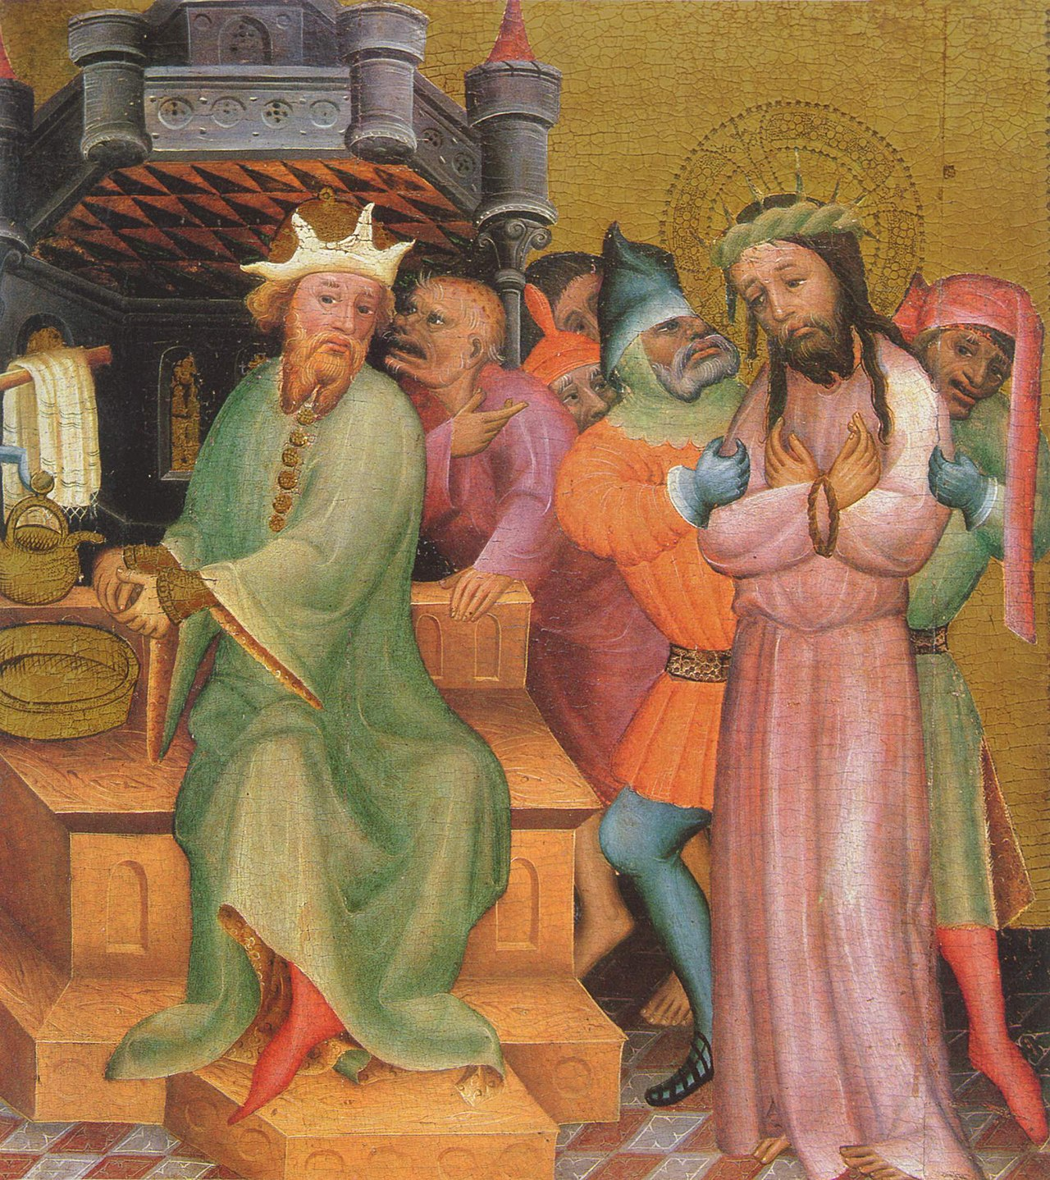
Maestro Bertram. Gesù davanti a Pilato. Legno, 52x51cm, 1390 ca. Landesmuseum, Hannover.

Slide 8
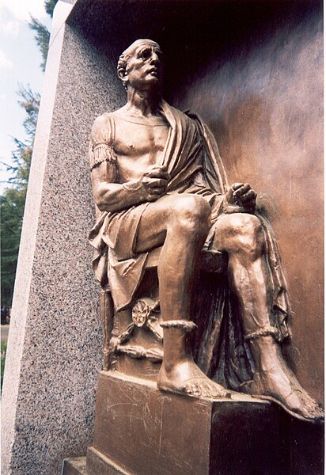
La statuetta di Ponzio Pilano nella Via Crucis di San Giovanni Rotondo.

Slide 9
Un romanzo complesso da classificare nel «genere del «Pastiche».

Slide 11
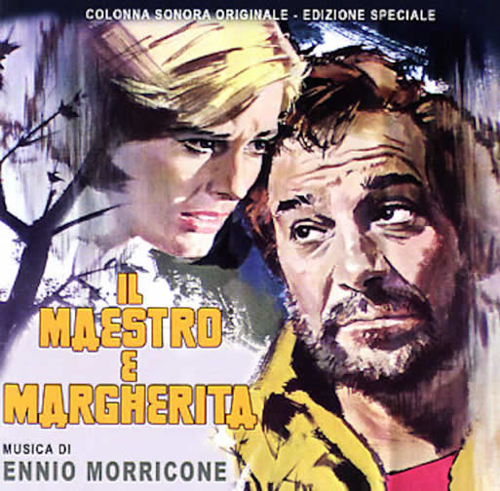
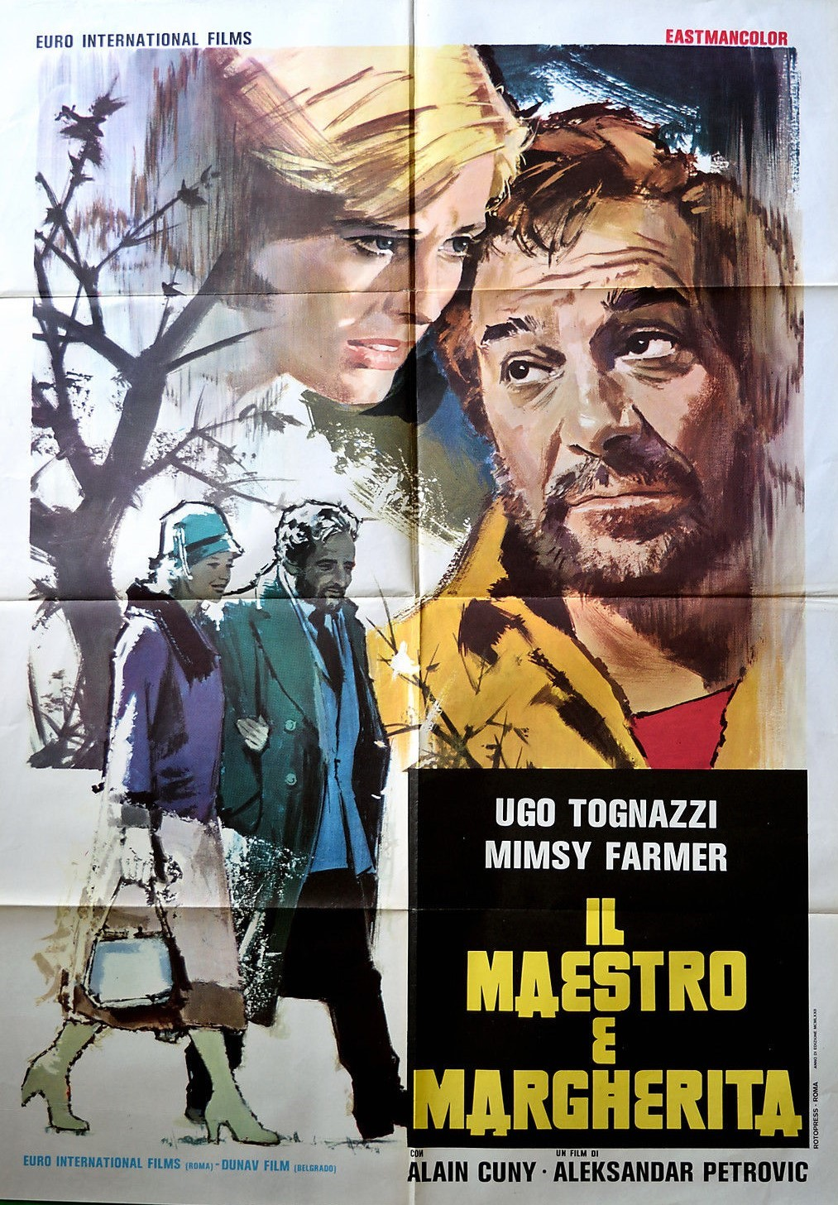
Anno 1972.

Slide 12
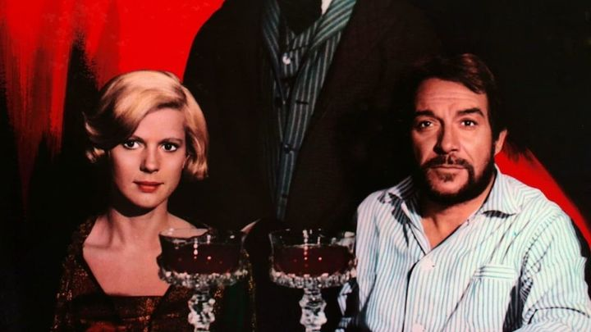
Ugo Tognazzi e Mimsy Farmer, i protagonisti del film del 1972.

Slide 15
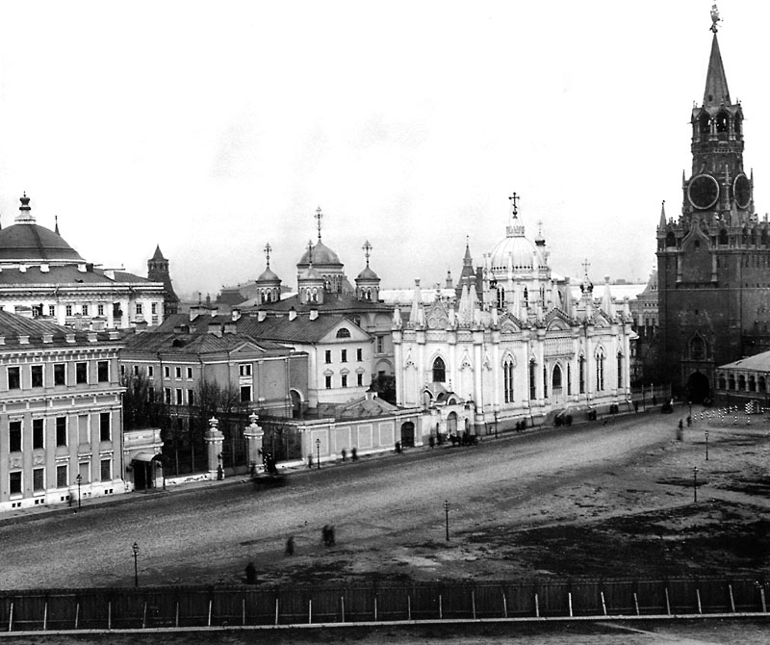
Mosca. Una immagine del Cremlino anni ‘30

Slide 16
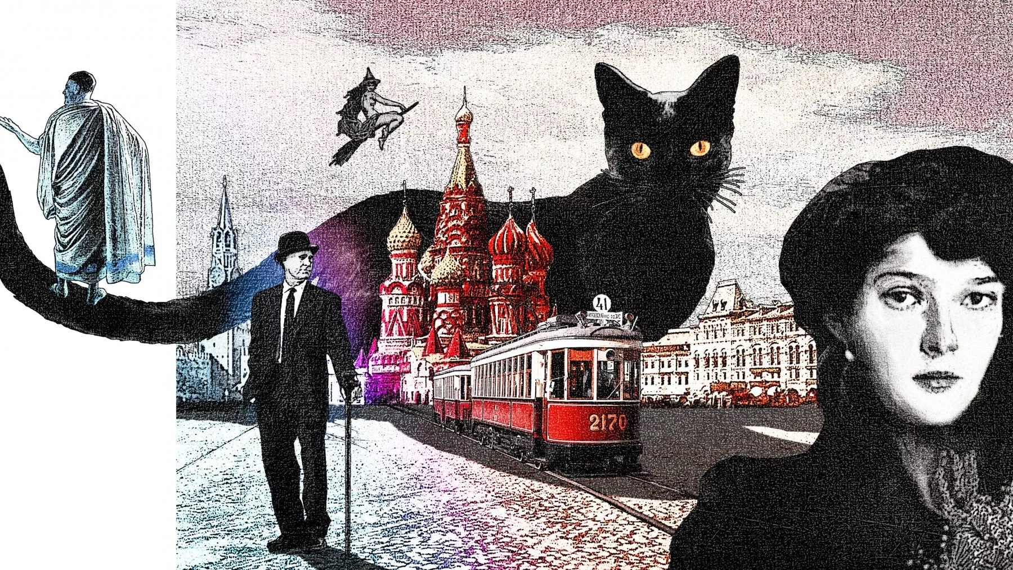
L’arrivo di Woland sulla Piazza Rossa di Mosca.

Slide 17
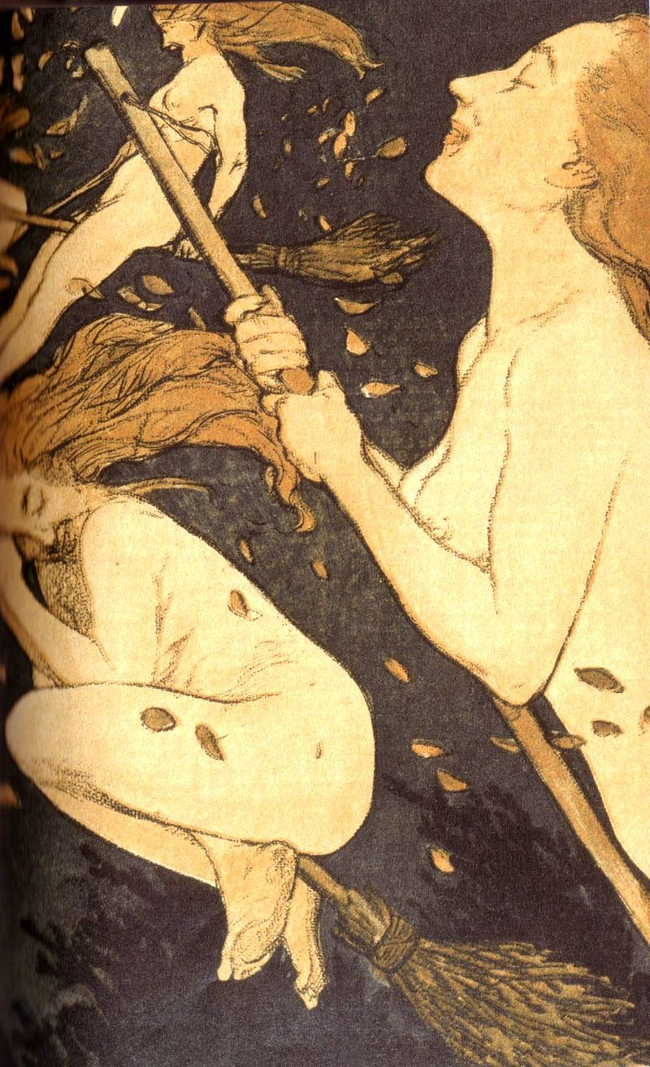
Sabbat de sorcières di streghe.

Slide 18
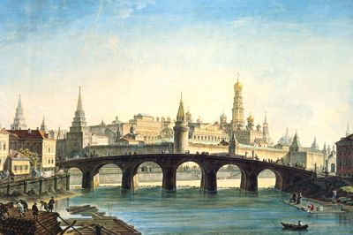
Veduta di Mosca in una pittura del ‘900.

Slide 19
“Nell’ora di un caldo tramonto primaverile apparvero presso gli stagni Patriaršie due cittadini… Il primo altri non era che Michail Aleksandrovič Berlioz, direttore di una rivista letteraria e presidente della direzione di una delle più importanti associazioni letterarie di Mosca, chiamata con l’abbreviazione MASSOLIT; il suo giovane accompagnatore era il poeta Ivan Nikolaevič Ponyrëv, che scriveva sotto lo pseudonimo Bezdomnyj.

Slide 20
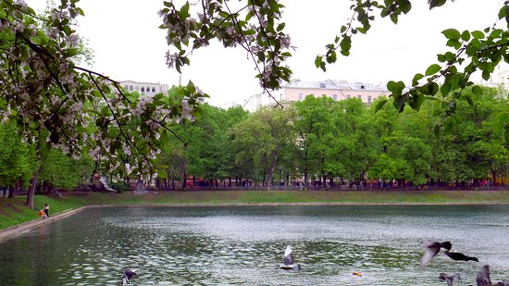
Mosca. Gli Stagni Patriaršie-del Patriarca.

Slide 21
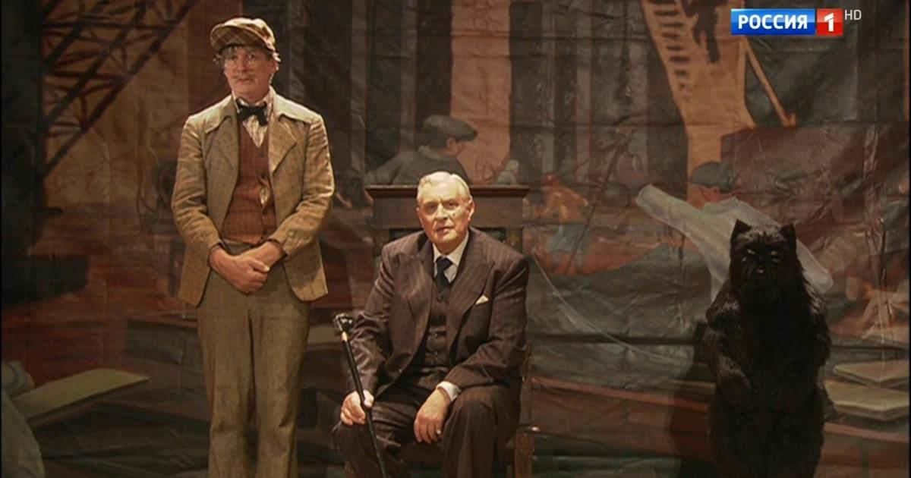
Woland con Berlioz in una scena filmica.

Slide 22
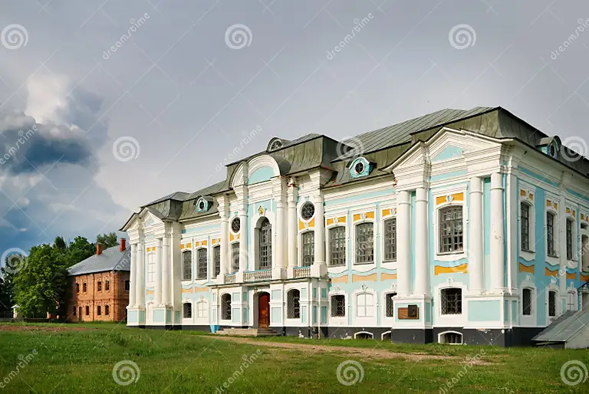
Mosca, Casa Griboedov, sede della Associazione Letteraria MASSOLIT.

Slide 23
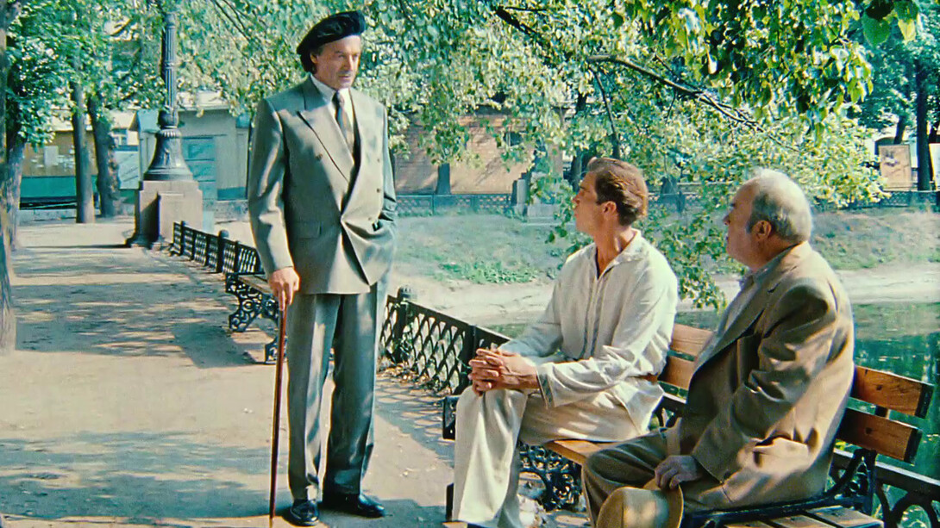
Woland, Ivan Bezdomny, il presidente Berlioz.

Slide 24
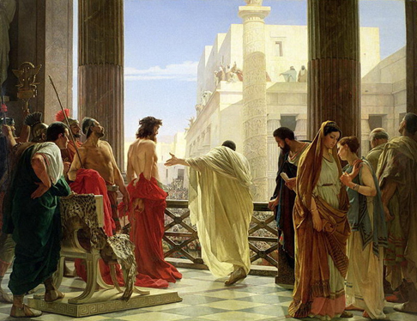
Antonio Ciseri. Ecce homo. Olio su tela, 380x292cm, 1871 ca. Palazzo Pitti, Firenze.

Slide 25
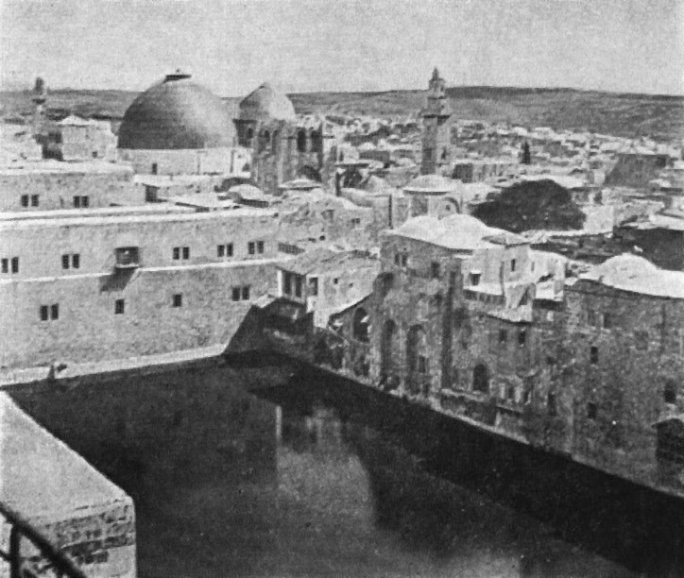
Uno scorcio della Città Santa, Gerusalemme.

Slide 27
Il giovane poeta Ivan Bezdomnyj.

Slide 28
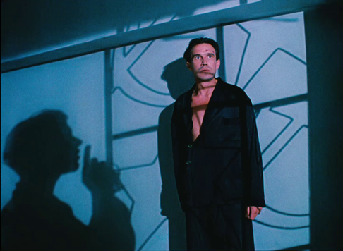
Ivan, in controluce, a colloquio con Il Maestro.

Slide 29
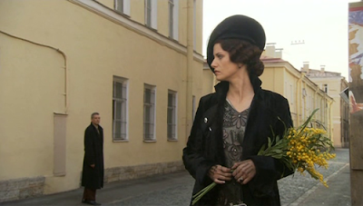
Il Maestro incontra Margherita in un giorno di primavera.

Slide 31
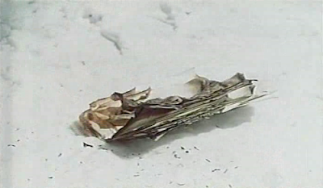
Il manoscritto dato alle fiamme.

Slide 32
IVAN: «"Ma insomma, chi è?" chiese Ivan scuotendo i pugni con eccitazione. MAESTRO: "Lei non perderà la calma? Noi tutti qui dentro siamo gente infida..." IVAN: "No, no!" "Mi dica, chi è?" MAESTRO: "Bene" rispose l'ospite, e disse in tono autorevole e staccando le parole: "Ieri, agli stagni Patriaršie-del Patriarca, lei ha incontrato Satana."» Capitolo XIII. .

Slide 33
Francobollo commemorativo del romanzo delle Poste Russe, anno 1999.

Slide 34
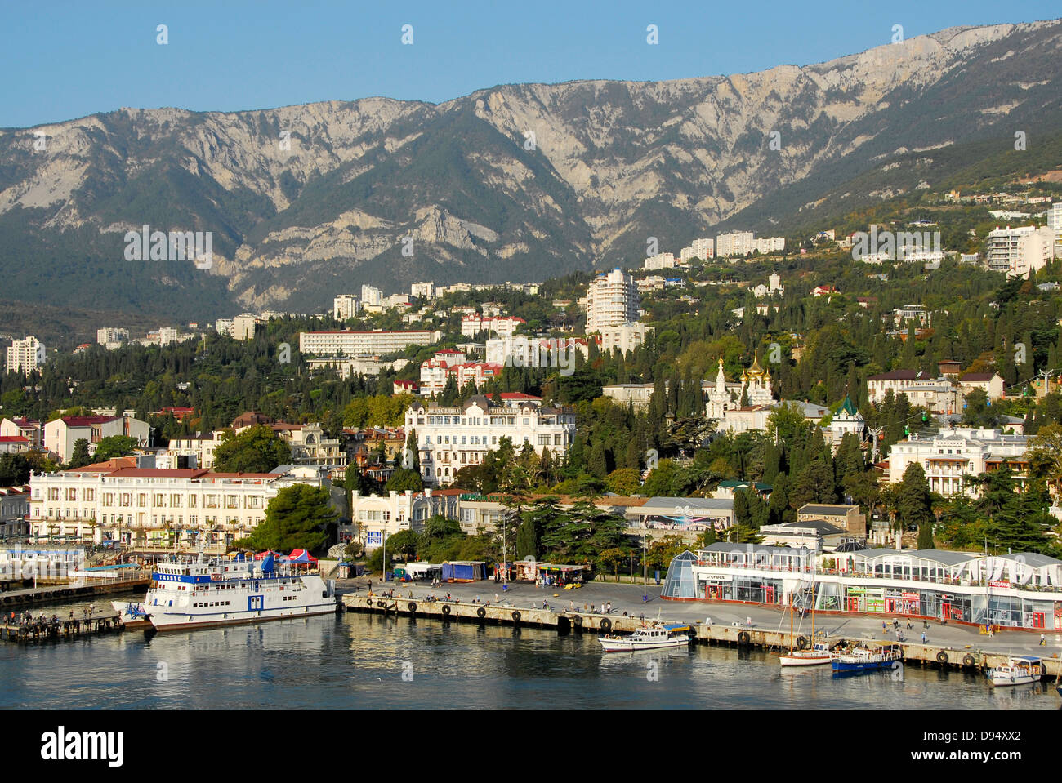
Yalta, in Crimea, città portuale sul Mar Nero.

Slide 35
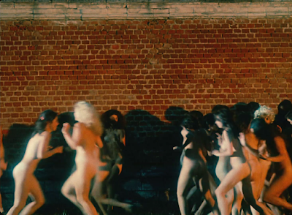
«Venerdì mattina, cioè all'indomani della maledetta rappresentazione, tutto l'organico del Varietà…guardava ciò che stava succedendo lungo il muro del Varietà. Lungo quel muro, su due file, si pigiava una coda di migliaia di persone, che terminava sulla piazza Kudrinskaja. […] La fila era molto eccitata […] ed era impegnata a discutere gli emozionanti racconti sull'inaudita rappresentazione di magia nera della sera prima.» Capitolo XVII

Slide 36
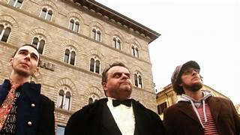
Nel film del 2001 di Giovanni Brancale i tre personaggi in piazza della Repubblica a Firenze.

Slide 38
Locandina del film russo e regista americano, uscita a Mosca gennaio2024, con un incasso 2 milioni di rubli..

Slide 39
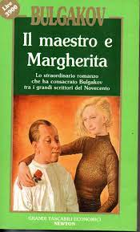
Incipit Libro secondo. ««Seguimi, lettore! Sia recisa la lingua infame al mentitore che ha negato l'esistenza di un amore autentico, fedele ed eterno sulla terra!».

Slide 40
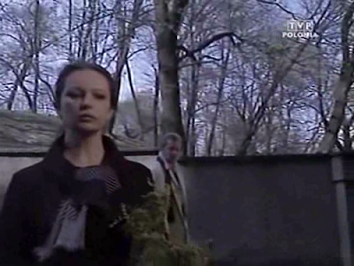
Margherita Nikolaevna in primo piano e, dietro, Il Maestro.

Slide 41
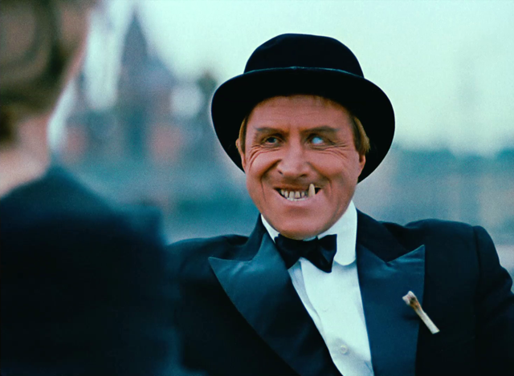
Azazzello, sicario e faccendiere di Woland.

Slide 42
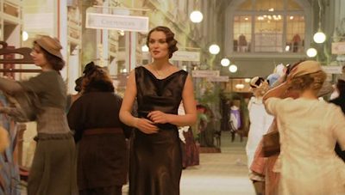
Margherita, bellissima, dopo il trattamento con la crema di Azazello. «Dallo specchio una donna ventenne coi capelli neri, ricciuta di natura, guardava la Margherita trentenne e rideva irrefrenabilmente, mostrando i denti [...]» Capito XX

Slide 43
Margherita Nikolaevna in volo sui tetti di una Mosca illuminata dalla luna piena.

Slide 44
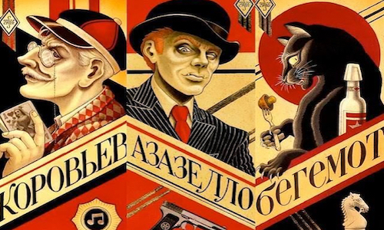

Slide 45
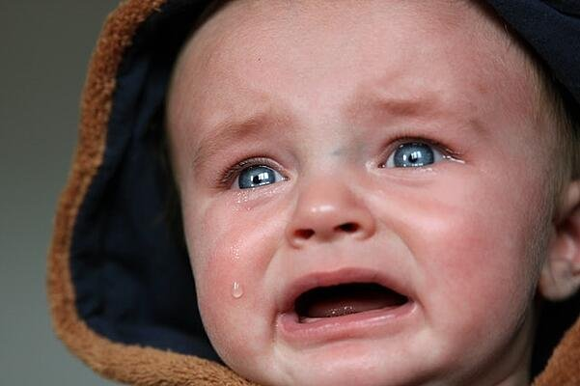

Slide 46
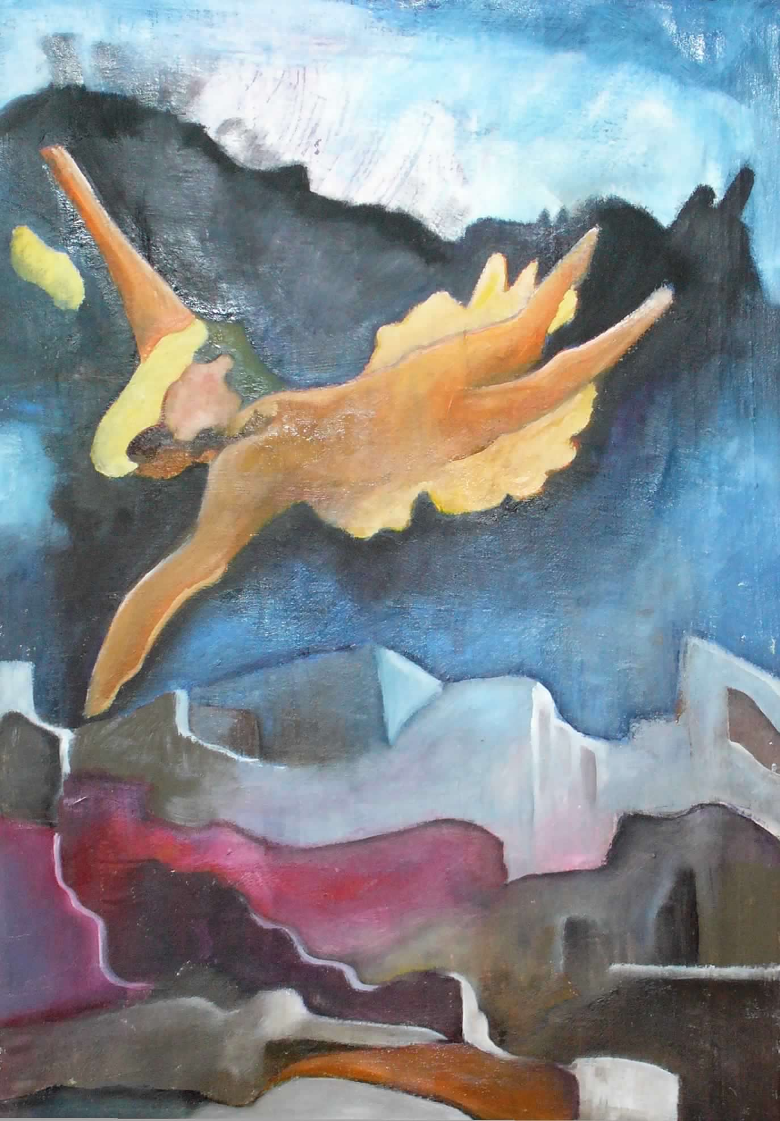
«Il volo di Margherita nuda» attraverso la Russia in un pastello di Gianfranco Uber.

Slide 47
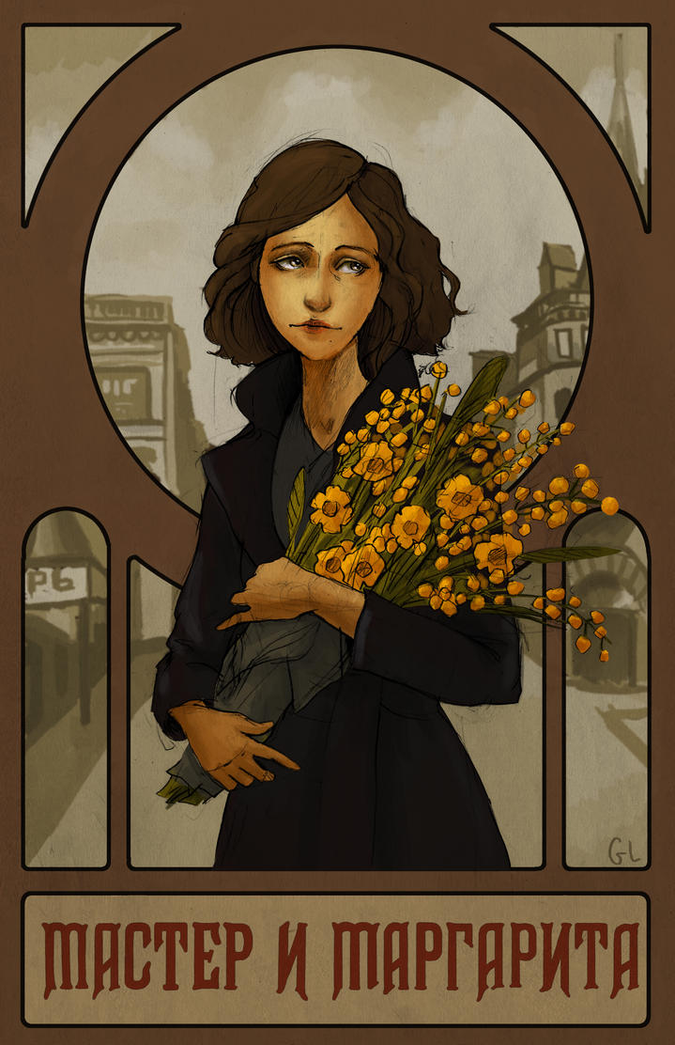
«Voglio che mi sia reso subito il mio amato Maestro»! Margherita a Woland.

Slide 48
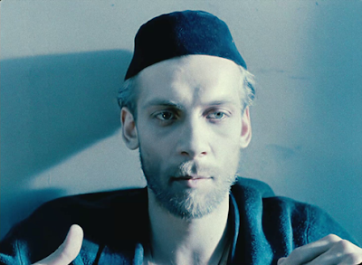
Il Maestro, l'attore russo Viktor Rakov, col berretto cucitogli da Margherita.

Slide 49
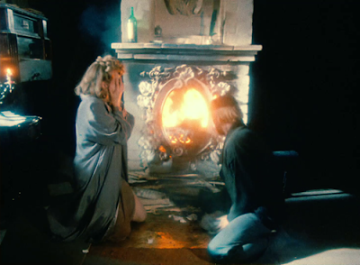
Il manoscritto dato alle fiamme.

Slide 50
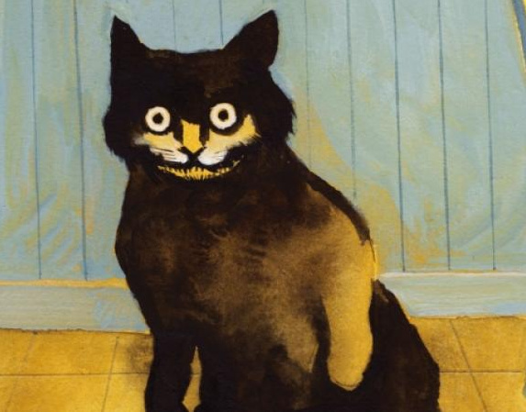
“Il gatto balzò in piedi e tutti poterono vedere che se ne stava seduto su un grosso pacco di manoscritti. Con un inchino, porse a Woland la copia che stava sopra le altre. Margherita cominciò a tremare ed emozionata fino alle lacrime gridò: Ecco il manoscritto, eccolo!“ I manoscritti non bruciano!

Slide 53
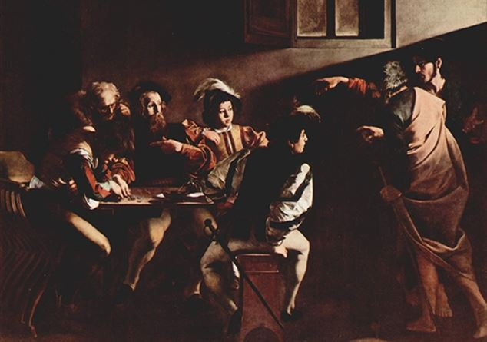
Merisi da Caravaggio. Vocazione di Matteo. Olio su tela, 322x340cm, 1559-1600, Chiesa San Luigi dei Francesi, Roma.

Slide 54
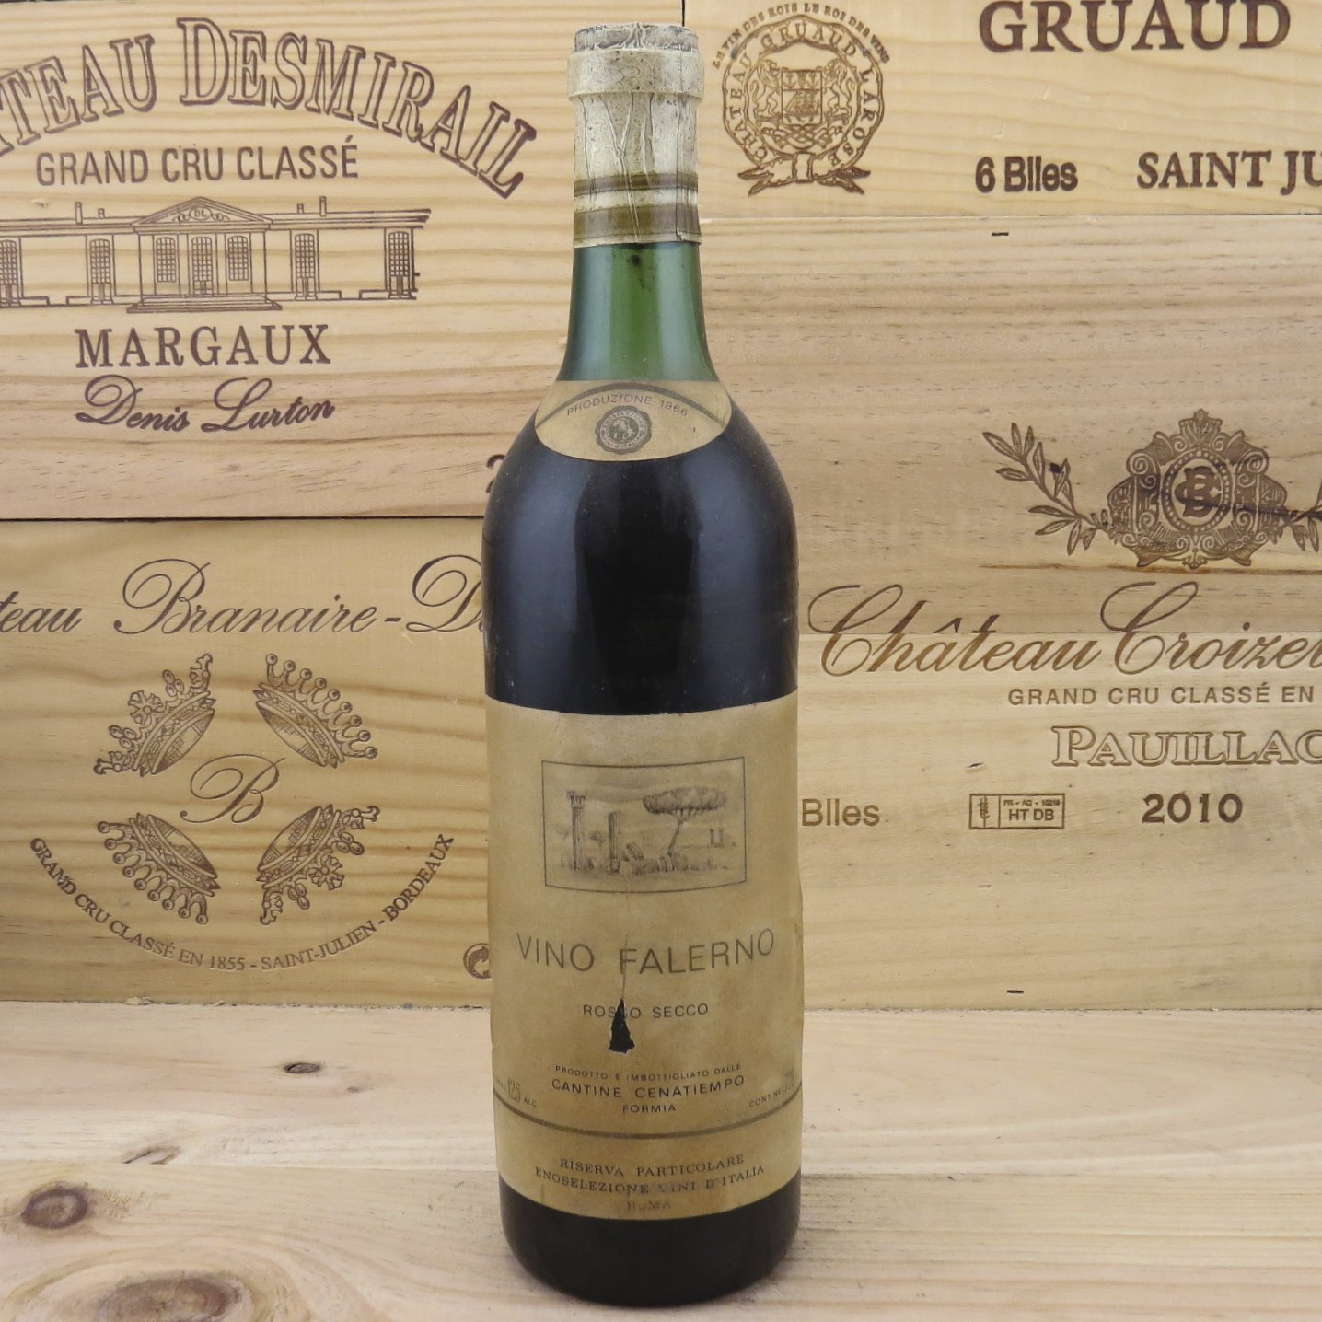
Una bottiglia di vino FALERNO antico.

Slide 56
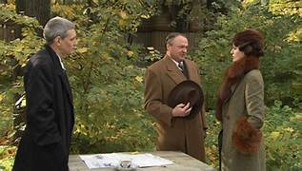

Slide 57
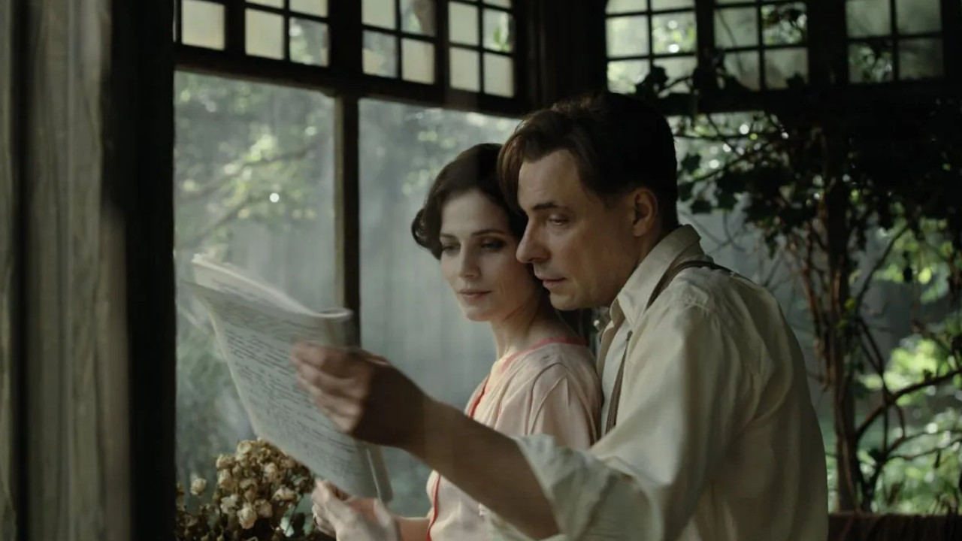
Yuliya Snigir nel ruolo Margherita nel film del regista Michael Lockshin, 2024.

Slide 59
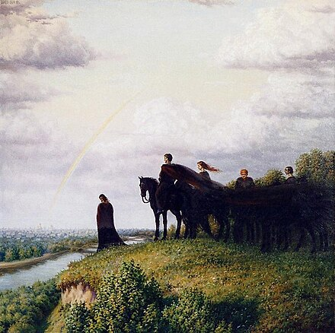
La scena finale del romanzo con Azazello, secondo a destra.

Slide 60
Parole finali del romanzo: «Il crudele quinto procuratore della Giudea, il cavaliere Ponzio Pilato».

Slide 63
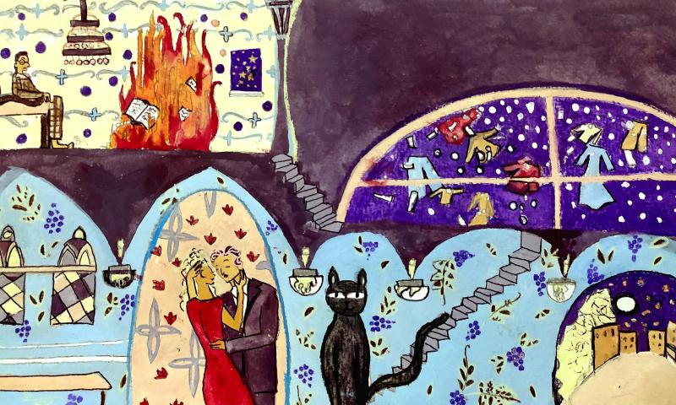

Slide 64
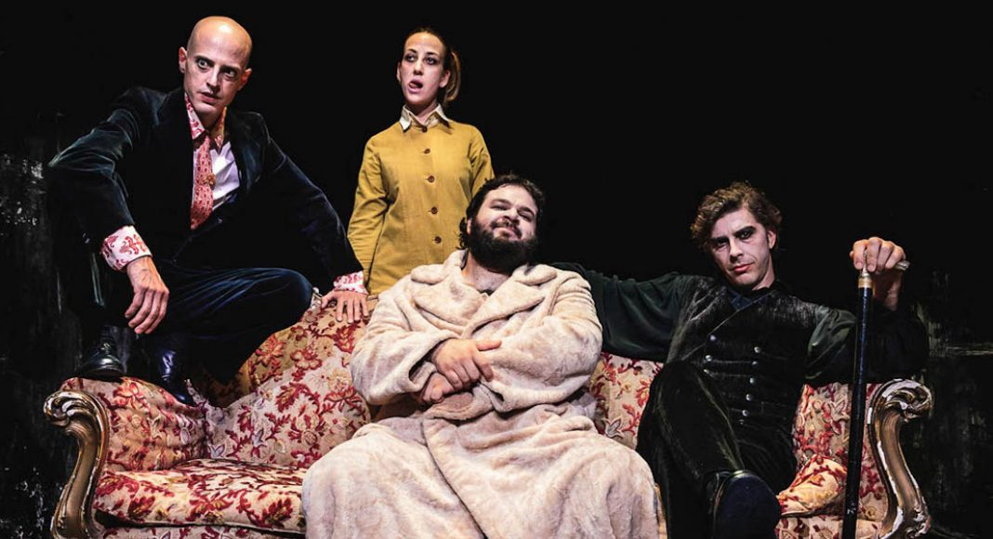
Il romanzo di Bulgakov in una scena teatrale di Guido Mencari nel 2001.

Slide 65
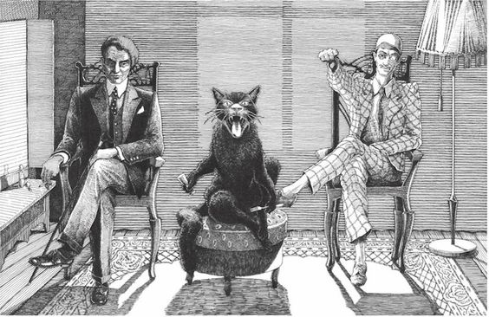

Slide 66
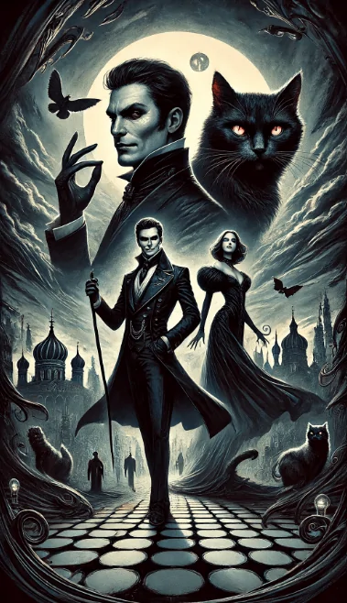

Slide 67
GRAZIE
Alla prossima
Giovedì, 12 dicembre 2024
"MASSIMILIANO
E CARLOTTA"
di Joan Haslip, 1982.
.

